Slide 1
ソースコードの類似性に基づいた テストコード自動推薦ツールSuiteRec
1811098 倉地 亮介

Slide 2
研究内容
テストスイート自動推薦手法
類似コード検出技術を用いてOSSプロジェクト内の テストコードを特定するアルゴリズム
SuiteRec
開発者が入力したコードに関連するテストスイートを表示する
webアプリケーションとして実装された Interface
評価実験
SuiteRecが開発者のテストコード作成をどれだけ支援できるか 定量的・定性的に評価

Slide 3
ソフトウェアテスト
ソフトウェア開発におけるソフトウェアの品質を確かめる工程
ソフトウェア開発プロセス
要件定義
設計
実装
テスト
単体テスト
結合テスト
システムテスト
開発全体の30~50%の費用を占めると言われている[1]
[1] M. Ellims and J. Bridges and D. C. Ince. The Economics of Unit Testing. Empirical Software Engineering, 11(1):5-31, 2006.

Slide 4


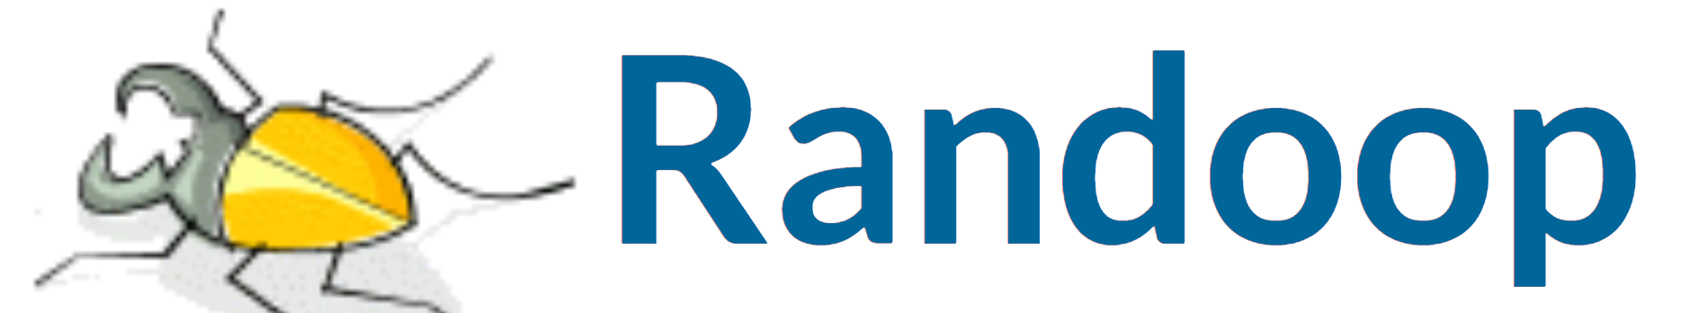
テストコード自動生成ツール
テスト工程を支援するために、これまでに様々な自動生成ツールが提案されてきた
TestFul
Seeker
Pex
自動生成ツールを利用することで、開発者の実装コストを削減し短期間でテストコードを作成できる

Slide 5
自動生成ツールにおける課題
自動生成されたテストコードは、保守作業を困難にする[2]
対象コードの作成経緯や意図に基づいて生成されていない ので開発者は理解しにくい
開発者は自動生成されたコードを信用していない
テスト失敗の原因がテストコードの問題なのか，テスト対象のコードによるものなのか判断が難しい
[2] S. Shamshiri, J. M. Rojas, J. P. Galeotti, N. Walkinshaw, and G. Fraser. Howdo automatically generated unit tests in uence software maintenance? InProceedings of the International Conference on Software Testing, Veri cationand Validation (ICST), pages 250-261, 2018.

Slide 6

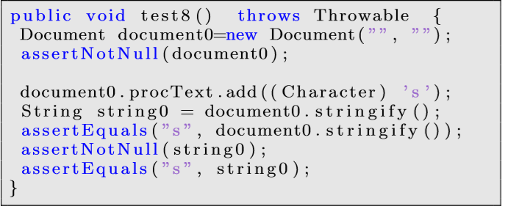
テストスメル
テストコードの良くない実装を表す指標
Beckら[3]は、テストコードも適切に設計することの重要性を提唱した
Deursen[4]は、11種類のテストスメルを提唱した(現在21種類)
Defalt Test
メソッド名が初期状態
Exception Handling
意図が分からない例外処理
Assertion Roulette
複数のassert文が存在する
[3] K. L. Beck. Test Driven Development: By Example. Addison-Wesley, 2002.
[4] A. Deursen, L. M. F. Moonen, A. Bergh, and G. Kok. Refactoring test code. Technical report, 2001.

Slide 7
研究目的とアイディア
目的: 既存の高品質のテストを推薦することで開発者を支援
命名規則に従った可読性の高いテストコードを利用できる
人によって作成された信頼性の高いテストコードを利用できる
アイディア: 類似コード間でテストコードを再利用
テストコードなし
テストコードあり
A
B
テスト対象コード
類似コードペア
T(A)
T(B)
テストコード
改変して再利用

Slide 8
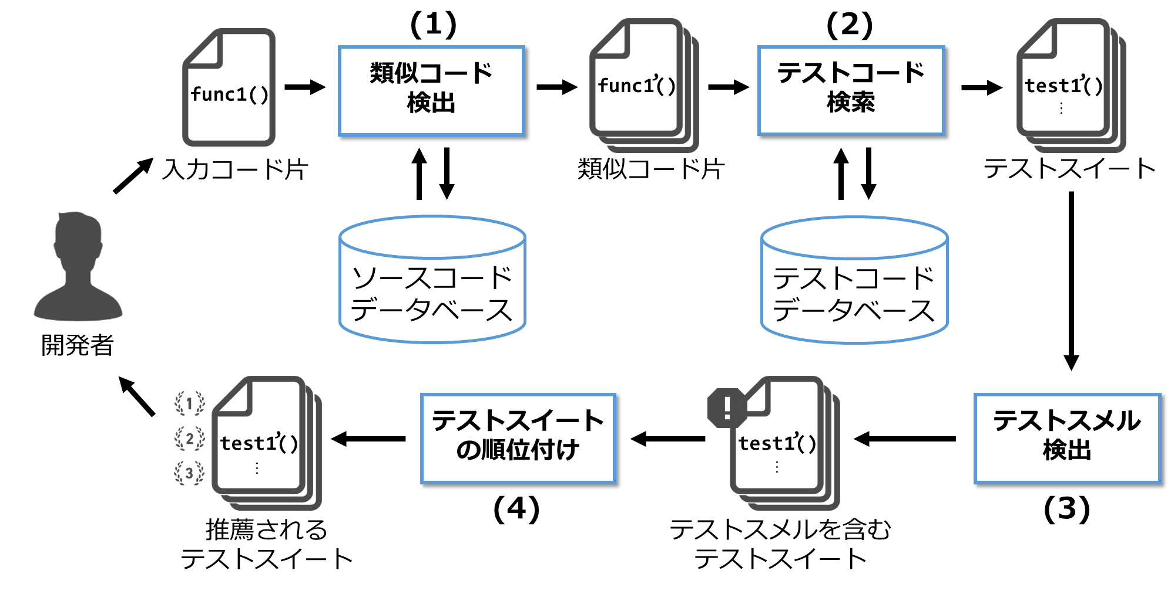
提案ツールの概要

Slide 9
Step1: 類似コード片の検出
類似コード検出ツール: NiCad[5]
ソースコードのレイアウトを変換させ，行単位でソースコードを比較することで類似コード片を検出
public int countPrice(int item[]){
int totalprice = 0;
for(int i=0; i < item.length; i++){
totalprice += item[i];
}
return totalprice;
}
public int calcPrice(int ...cost){
int totalcost= 0;
int num = cost.length;
for(int i=0; i < num; i++){
totalcost += cost[i];
}
return totalcost;
}
入力コード片
類似コード片

Slide 10
Step2: テストコードの検索
類似コード片に対応するテストコードを検索
命名規則によるクラス単位での対応付け
テストコード内のメソッド呼び出しを確認
メソッド名の比較による対応付け
<CalcPriceTestクラス>
<CalcPriceクラス>
@Test
public void testCalcPrice() throws Throwable{
CalcPrice sut = new CalcPrice();
int[] item1 = new int[0];
int[] item2 = new int[100];
assertEquals(0, sut.calcPrice(item1));
assertEquals(100, sut.calcPrice(item2));
}
public int calcPrice(int ...cost){
int totalcost= 0;
for(int i=0; i < cost.length; i++){
totalcost += cost[i];
}
return totalcost;
}
テストコード
類似コード片(テスト対象)

Slide 11
Step3: テストスメルの検出
テストスメル検出ツール: tsDetect[]
21種類のテストスメルを検出可能
各テストスメルの検出精度: 85%~100%、再現率: 90%~100%
@Test
public void testCalcPrice() throws Throwable{
CalcPrice sut = new CalcPrice();
int[] item1 = new int[0];
int[] item2 = new int[100];
assertEquals(0, sut.calcPrice(item1));
assertEquals(100, sut.calcPrice(item2));
}
 | テストスメル
1 | Assertion Roullete
2 | Exception Handling
3 | Eager Test
テストコード

Slide 12
Step4: 推薦されるテストスイートの順位付け
テストスイートは以下の2つの要素を基に順位付けられる
類似度
テストスメル
入力コード片と類似コード片間の類似度(Stpe1)
テストスイート内に含まれるテストスメルの数(Stpe3)
類似度を優先として並び替え、類似度が同じ場合テストスメルの数で順位づける

Slide 13
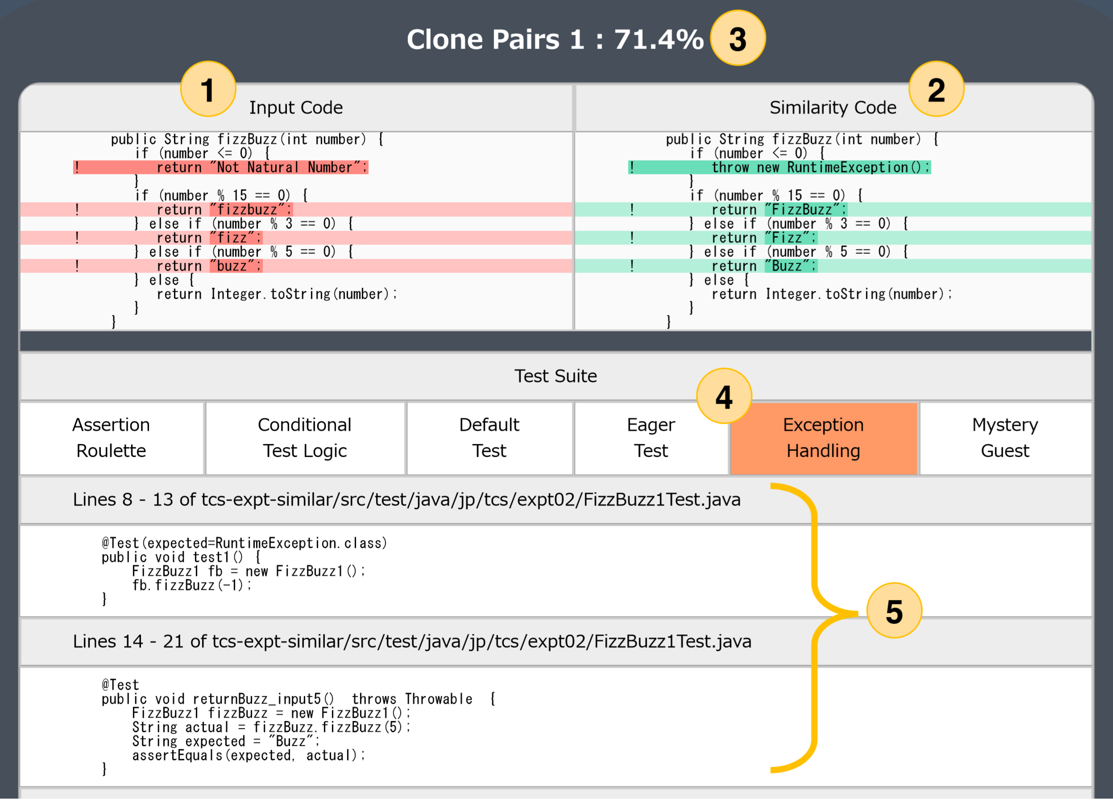
SuiteRecのインターフェス
入力コード
類似コード
類似度(UPI)
テストスメル
テストスイート
1
2
3
4
5

Slide 14
評価実験

